Slide 1
Федеральное государственное бюджетное образовательное учреждение высшего образования «Красноярский государственный медицинский университет» имени профессора В.Ф. Войно-Ясенецкого Министерства здравоохранения РоссийскойФередации Фармацевтический колледж
Тема «Таксирование рецептов»
Тюльпанова М.В. 2020

Slide 2
План лекции
Определение стоимости лекарственного средства.
Округление стоимости лекарственного средства.
Методы регистрации рецептов.
Примеры таксирования.

Slide 3
Определение стоимости лекарственного средства
После установления правильности выписанного рецепта провизор-технолог определяет стоимость лекарственного средства по действующим прейскурантам розничных цен на медикаменты и аптечные товары. При определении стоимости лекарственных средств, изготовляемых по индивидуальной рецептуре или в порядке внутриаптечной заготовки, учитывается:
стоимость ингредиентов, входящих в его состав,
стоимость упаковки (банок, коробок, флаконов и др.),
стоимость дистиллированной воды, расходуемой на приготовление лекарственных средств (если необходимо),
стоимость работы (тариф) по изготовлению ЛФ.

Slide 4
Стоимость жидких лекарственных форм
Стоимость жидких лекарственных форм, отпускаемых в объемном измерении, определяется по ценам, указанным в прейскуранте за объемные единицы (миллилитры, литры), весовом измерении — по ценам, предусмотренным в прейскуранте за весовые единицы (граммы, килограммы).
При определении стоимости лекарственной формы в каплях исходят из расчета фактического содержания капель в 1 г препарата, руководствуясь при этом «Таблицей капель», помещенной в Государственной фармакопее РФ

Slide 5
Стоимость других лекарственных форм
Применяемые для заделки пилюль экстракты, порошок корня алтея или корня солодки и др., ликоподий для обсыпки пилюль, крахмал для приготовления эмульсий и взвесей и т. п. расцениваются по фактически расходуемым количествам, и их стоимость включается в общую стоимость лекарственного средства.
Количества веществ, израсходованных на указанные цели, отмечаются на рецепте.
Готовые лекарственные средства промышленного производства в индивидуальной упаковке реализуются по ценам действующих прейскурантов.

Slide 6
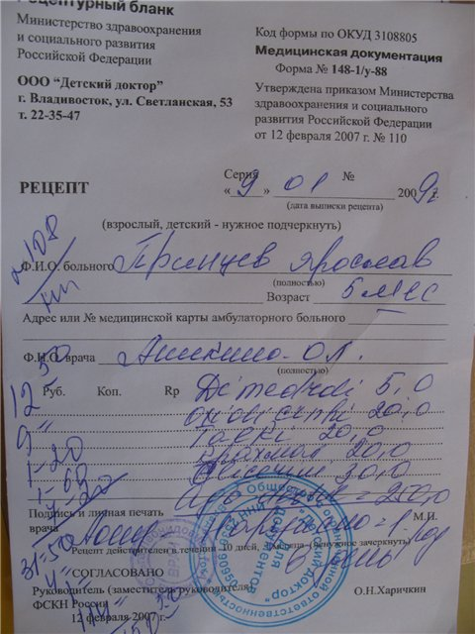
Округление стоимости лекарственного средства
При определении стоимости прописанного в рецепте лекарственного средства принимаются в расчет как целые, так и дробные части копеек каждого прописанного ингредиента.
До целой копейки округляется лишь итоговая стоимость лекарственного средства с добавлением стоимости упаковки. Если итоговая стоимость выражается цифрой с дробной частью менее 0,5 коп., то последняя отбрасывается и цена снижается до целой копейки, а если стоимость равна 0,5 коп. и более, то цена повышается до целой копейки.
Таксировку проводят с левой стороны рецепта в выделенных для этого графах под сокращениями; руб., коп. Против каждого ингредиента проставляют его стоимость без округления, подводят итог, указывают (внизу) стоимость упаковки и после этого рассчитывают итоговую сумму, которую при необходимости округляют.

Slide 7
Методы регистрации рецептов
После таксировки и определения стоимости лекарственного средства рецепты регистрируются в соответствующей документации.
В аптеках используются различные методы регистрации рецептов:
.
журнальный
бесквитанционный
квитанционный

Slide 8
Журнальный метод регистрации рецептов
При ведении рецептурного журнала (журнальный метод) провизор-технолог записывает дату, номер рецепта, фамилию больного, лекарственную форму, стоимость лекарственных средств, адрес и телефон больного.
В конце смены подсчитывается число рецептов и общая сумма стоимости лекарственных средств.

Slide 9
Квитанционный метод регистрации рецептов
При ведении рецептурного журнала после регистрации рецепта провизор-технолог выписывает квитанцию, по которой больной (или родственник) может получить изготовленное лекарственное средство.
На квитанции указывается номер, под которым зарегистрирован рецепт в рецептурном журнале. Такой же номер проставляется на рецепте и этикетке при оформлении изготовленного лекарственного средства.
При ведении в аптеке квитанционного метода учета рецептуры заполняется квитанционная книжка, отпечатанная типографским способом.

Slide 10
Книжка квитанционного метода
корешок, который служит основанием для учета лекарственных средств, изготовляемых индивидуально; на нем указываются порядковый номер, фамилия, имя, отчество больного, стоимость и вид лекарственной формы;
вторая часть с указанием фамилии, имени, отчества больного, номера лекарственного средства, времени приготовления и вида лекарственной формы выдается на руки больному;
третья часть с указанием номера лекарственного средства и времени приготовления прикладывается к рецепту

Slide 11
Бесквитанционный (жетонный или чековый) метод приема рецептов
Жетонный метод заключается в том, что после таксировки провизор-технолог выдает больному жетон и рецепт, с проставленным на обороте номером жетона. Время получения лекарственного средства сообщается устно. После оплаты стоимости лекарственного средства рецепт вместе с чеком остается в кассе, а жетон выдается больному (для получения лекарственного средства). Фамилия его на жетоне не указывается, так как номера жетонов не повторяются.
При получении лекарственного средства больной предъявляет жетон и называет фамилию, которая сверяется с фамилией на рецепте. Форма жетона соответствует определенной лекарственной форме, а цвет - сигнальным цветам, принятым в «Единых правилах оформления лекарств, приготовляемых в аптеках»

Slide 12
Пример таксировки
Возьми : Натрия бромида 3% - 200мл
Кофеина натрия-бензоата 1,0
Настойки Валерианы 10мл
Настойки мяты 5 мл
Смешай. Выдай. Обозначь. По 1 ст. ложке 3 раза в день.
1.Стоимость ингредиентов:
Натрия бромида 6,0*0,3=1,8
Кофеина натрия-бензоата 1,0*2,54=2,54
Настойки Валерианы 10мл*0,26=2,6
Настойки мяты 5 мл*0,17=0,85
Вода 200мл-(6,0*0,25)=198,5мл*0,01=1,99
Итого за ингредиенты: 9,78 2.
2.Посуда: 1,29 3.
3. Тариф: 10,0- за жидкую ЛФ с 2-3 ингредиентами (0,70+0,70)-за 4 и 5 ингредиент (вода является ингредиентом).
Итого за работу 11,40
Всего: 9,78+1,29+11,4=22,47+НДС 10%(2,25)=27,72
Округляем до 10 копеек=27,70

Slide 13
Контрольные вопросы для закрепления:
С какой целью проводится таксирование рецептов?
Где на рецептурном бланке проводят таксировку?
Как вычисляется розничная стоимость лекарственной формы?
Охарактеризуйте способы регистрации рецептов на экстемпоральные лекарственные препараты?

Slide 14
Домашнее задание
Законспектировать лекцию в тетради
Ответить на контрольные вопросы В ТЕТРАДИ
Выполнить тестовые задания по теме «Таксировка» (стр 32)

